Slide 1





高考情报局
--基于Echarts和SQLite的数据可视化平台
汇报人：唐艺航 龙俊锋 陈葳亘

Slide 2
目录/CONTENTS
想法来源与设计思路
Python爬虫和SQLite
1
2
3
学校详情信息页
4
录取排名页与关于高考页

Slide 3


01
想法来源与设计思路

Slide 4
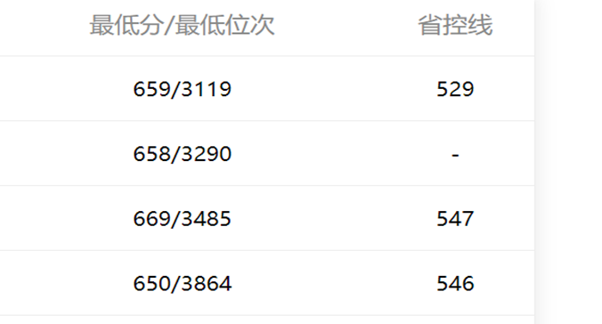

想法来源与设计思路
通过对一些高考信息查询网站的浏览以及使用问卷星对身边的高考学子进行调查，我们发现：
1.大多数高考信息查询网站内容较为单一，数字显示较多，需要用户单独比较无法以特别直观的形式使用户对数据有一个感受。

Slide 5
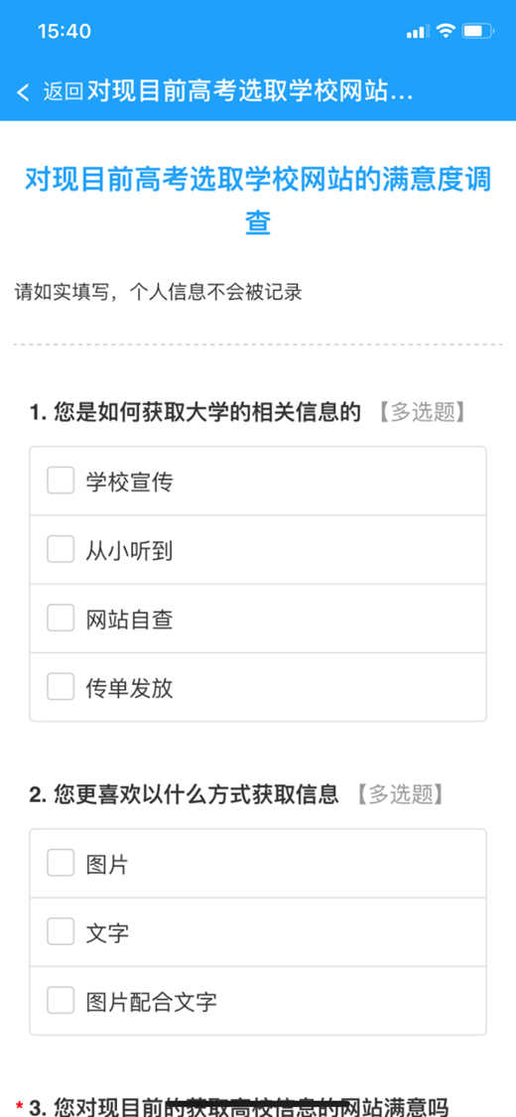
想法来源与设计思路
2.并且根据我们之前发放的问卷星调查表显示，人们更倾向于使用图表观看数据，并且在对比数字的时候经常没有直观的感受
3.并且由于高考的地区缘故，每个省份的收分情况并不相同，普遍的高考网站会通过一些选项才能完成省份的选择，我们本次作品则是直接面向四川省的考生

Slide 6
想法来源与设计思路
1
利用Python爬虫爬取网站相关数据并最终存储到SQLite数据库
2
基于中国地图对每个省份学校进行分类进行介绍并标识学校数量
3
将高校数据以清晰直观的图表和更具有视觉效果的排版方式展现
4
以图片形式展示“高考那些事儿”并以滚动弹幕形式为考生加油

Slide 7
02
Python爬虫和SQLite数据库

Slide 8

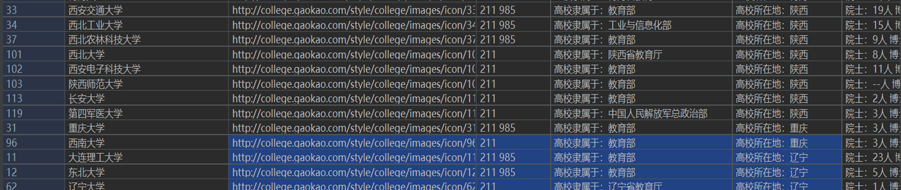
Python爬虫和SQLite数据库
1.Python爬虫
将爬取到的字符串拼接成sql语句的形式，保存至SQLite数据库中
2.SQLite数据库
利用request请求并通过xpath对数据进行解析

Slide 9
03
学校详情信息页

Slide 10

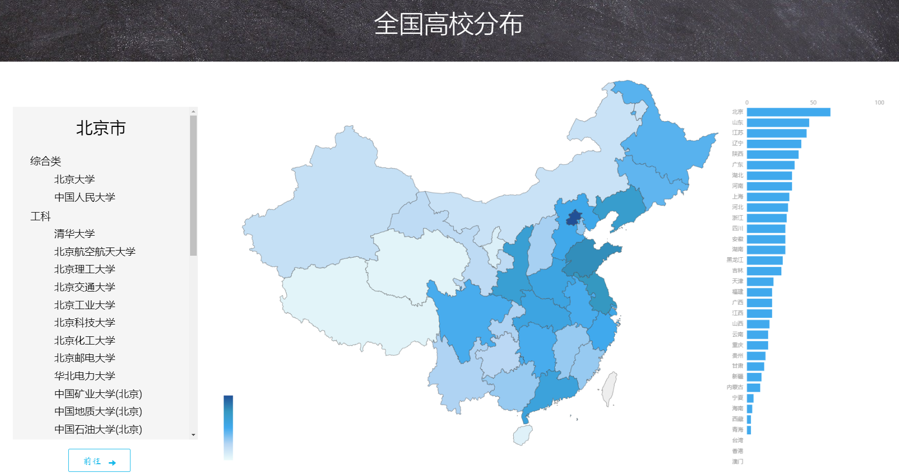
高校分布信息页
点击地图图标
查看每个省份查看高校分类
如果不知道每个省份地图图标长啥样还可以点击右边的柱形图跳转哦
进入高校详情信息页

Slide 11


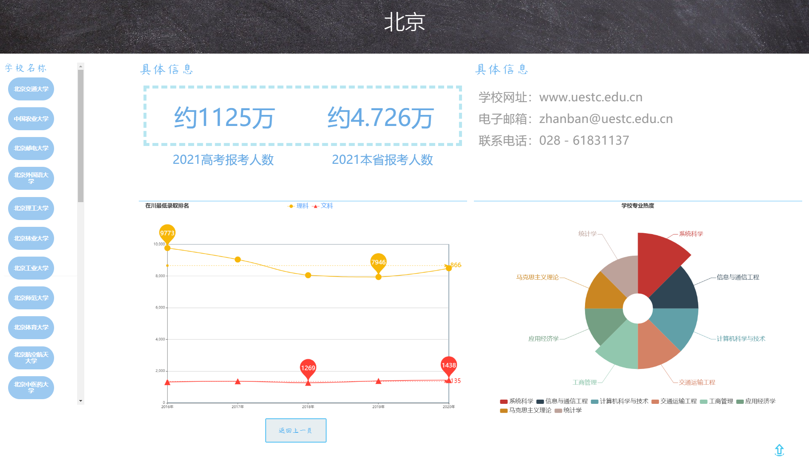




高校详情信息页
查看该省文理科报考人数
查看该学校的相关信息
点击按钮
可切换学校
折线图直观显示近几年文理科收分排名进行横向比较，
有更直观的比较体验
饼形图直观显示该学校热门专业
返回高校分布信息页

Slide 12
04
录取排名页与关于高考页

Slide 13
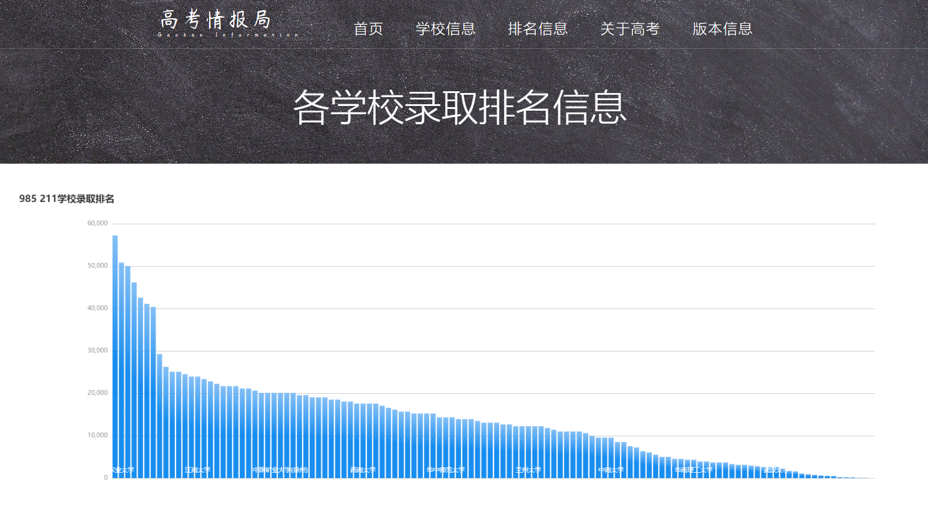
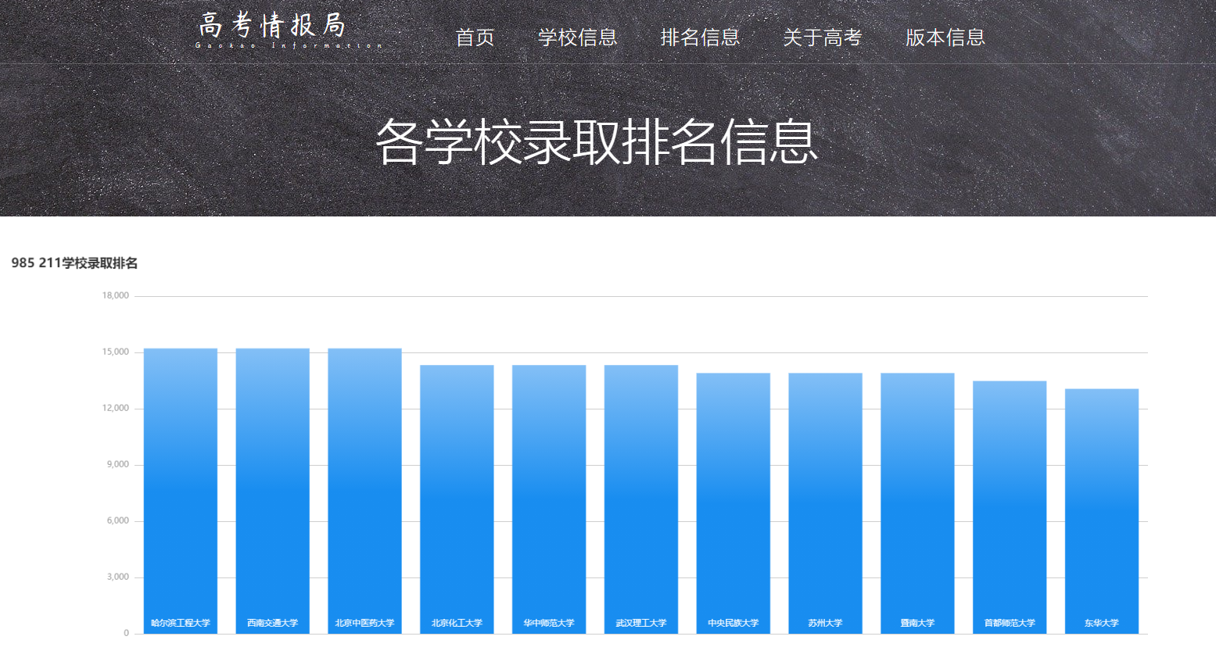
录取排名页
此页用户可以通过估计自己的大致排名用鼠标滚轮滑动查询自己排名区间附近有哪些学校
Eg：如果估计自己的排名在14000名左右，就可以查询到学校信息如图所示

Slide 14




关于高考页
以趣味图片形式
介绍高考相关信息
以滚动弹幕形式给考生加油
以藏头诗形式给考生加油

Slide 15
答辩完毕，感谢聆听
汇报人：唐艺航 龙俊锋 陈葳亘

